Slide 1

本教學投影片係屬教科書著作之延伸，亦受著作權法之保護。
請依出版社授權使用規範利用本教學資源，非經授權許可不得以影印、拷貝、列印等方法進行重製，亦不得改作、公開展示著作內容，亦請勿對第三人公開傳輸、散布。

Slide 2
普通物理學(第三版) 原著：Harris Benson
譯者：蔡政男、林燈河、陳國昭、
朱達勇、谷天心、徐植蔚、
鄭宜男

Slide 3
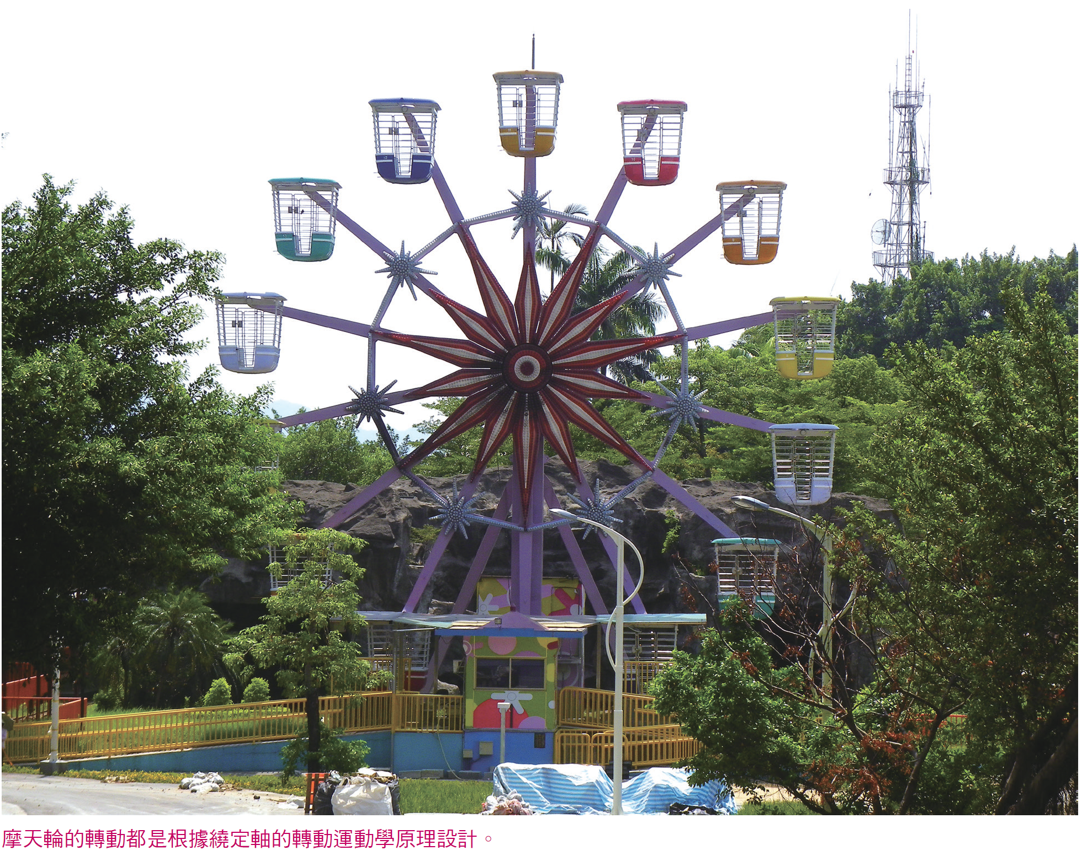
第11章 剛體的定軸轉動

Slide 4
本章要點
轉動運動方程式。
轉動慣量(慣性矩) 的定義，其性質為反抗角加速度的產生。
剛體的轉動動能。
力矩的定義。力臂的觀念。
剛體繞著定軸轉動的牛頓第二定律，使力矩和角加速度概念連結起來。

Slide 5
本章內容
11.1 轉動運動學
11.2 轉動動能及轉動慣量
11.3 連續體的轉動慣量
11.4 轉動運動之力學能守恆
11.5 力矩
11.6 剛體的轉動動力學(定軸)
11.7 功及功率

Slide 6
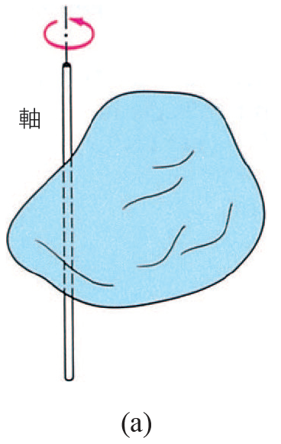
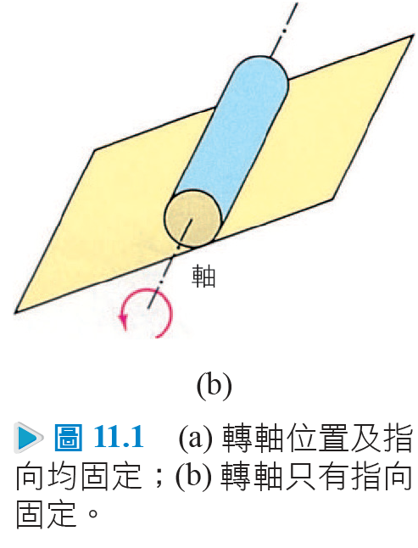
11.1 轉動運動學
剛體定義為具有一定大小及形狀的物體，即其組成質點間相對位置固定。
定軸：固定的軸，對慣性座標系而言，軸的指向固定。

Slide 7
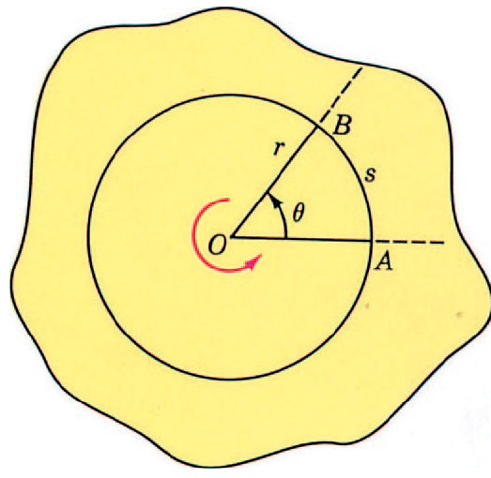
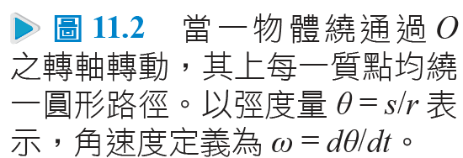
11.1 轉動運動學
雖然質點們的線位移不盡相同，然而所有質點的角位移均相同。由弳度量(弧長/半徑)的定義可知

Slide 8
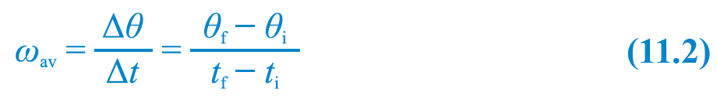
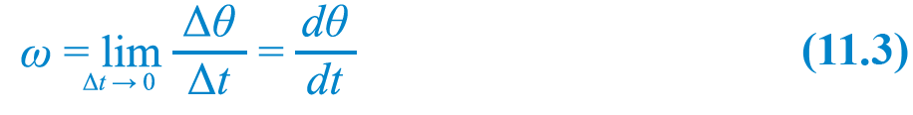
11.1 轉動運動學
平均角速度(average angular velocity)：在一段非無限小的時間內，其定義為 角速度單位為 rad/s。
瞬間角速度(instantaneous angular velocity) ω 定義為
角速度為角位置θ 相對於時間的變率，隨後我們會知道它是向量。

Slide 9
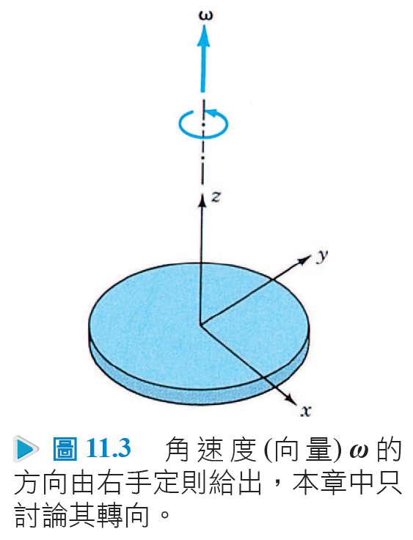
11.1 轉動運動學
為一致起見，採用右手定則(right-hand rule)，即：右手四指均曲著指向轉動方向時，此時拇指的方向即為 ω 的方向，如圖 11.3 中所示。

Slide 10
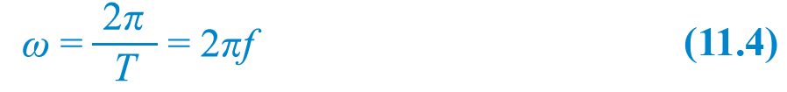
11.1 轉動運動學
週期(period；T)為轉動一圈所需的時間。頻率(frequency；f )為一秒中繞了幾圈(圈/秒；rev/s)。週期與頻率間關係為 f = 1/T。
若角速度為定值，則其瞬時及平均值均相同。在一圈內物體轉了 2π rad，故由11.2 式可得：
線速度 υ ds/dt 和角速度 ω 的關係，由 11.1 式及 ω = dθ/dt = (ds/dt) (1/r) 可得

Slide 11
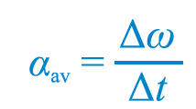
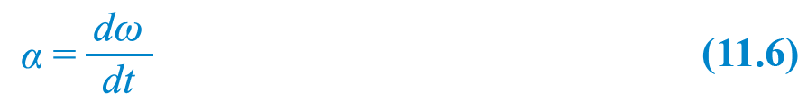
11.1 轉動運動學
雖然所有質點角速度均相同，但其線速率和質點到轉軸的距離成正比。
當角速度改變，平均角加速度(average angular acceleration)定義為
瞬時角加速度(instantaneous angular acceleration)定義為

Slide 12
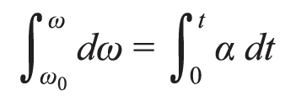
11.1 轉動運動學
角加速度是向量，單位 rad/s²。
繞著定軸轉動的剛體，其上的質點有相同的角速度及角加速度。當 ω 增加，α 轉向和 ω 相同。當角加速度為定值：
而得

Slide 13
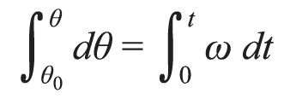
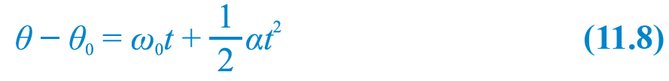
11.1 轉動運動學
接著利用 11.3 式，dθ＝ ω dt ＝ (ω₀ + αt) dt，再積分
而得
最後，由 11.7 式得 t ＝ (ω – ω₀) /α，代入 11.8 式，經過一番計算可得

Slide 14
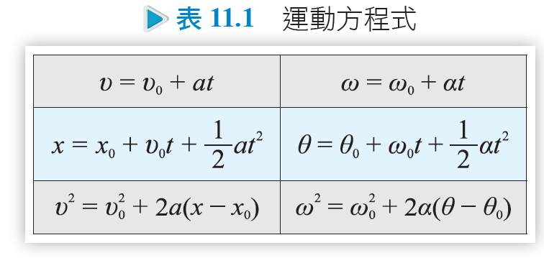
11.1 轉動運動學
這些等角加速度的轉動運動方程式(equations for rotational kinematics)和直線運動的型式上完全相同。
兩組方程式均列在表 11.1，可看出其間各項的概念相似處

Slide 15
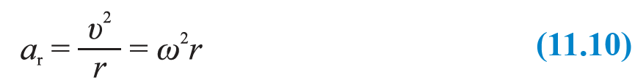
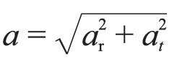
11.1 轉動運動學
在一圓上以速率 υ 運動的質點受向心力加速度 a_{r} ＝ υ²/r。以 ω 表示則為(參見 11.5 式)：
若有角加速度，則一質點的線速率 υ 也會改變。我們可對 11.5 式對時間微分而得切線加速度a_{t} = dυ/dt：
如圖 11.4 示，故線加速度大小為

Slide 16
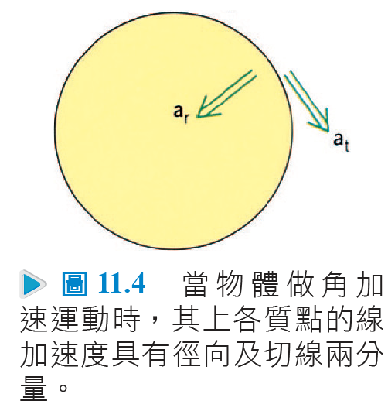
11.1 轉動運動學

Slide 17
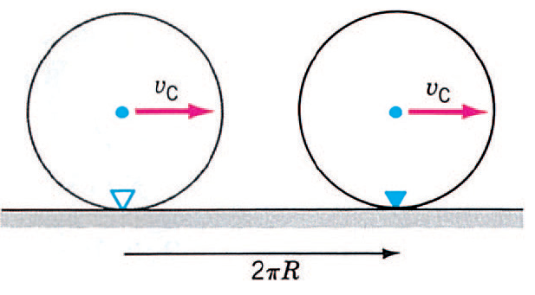
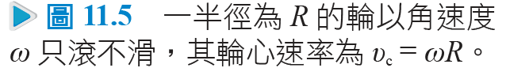
11.1 轉動運動學
滾動(Rolling)
一種常見的轉動運動為球或輪子在一平面上滾動。圖 11.5 中，一半徑為 R 的輪子只有滾動沒有滑動，我們簡稱它只滾不滑。當它輪邊轉了一圈時，它前進了一個圓周長，且費時一個週期 T。

Slide 18
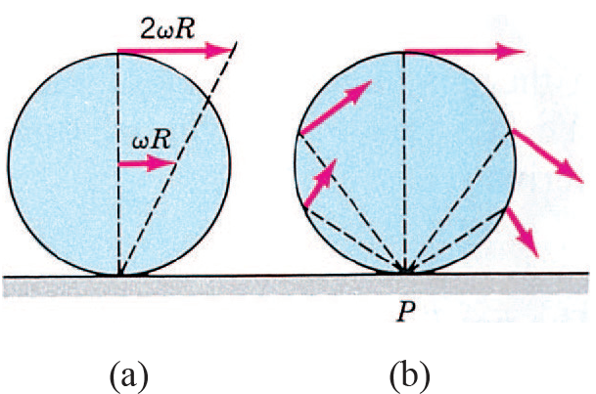
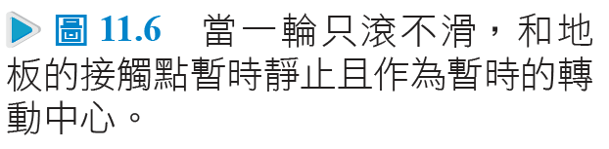
11.1 轉動運動學
故其中心速率為 υ_{c} ＝ (2πR)/T = ωR ，其中 ω 為輪的角速度。由 11.5 式可知這等於在輪邊的點相對於中心的切線速率：

Slide 19
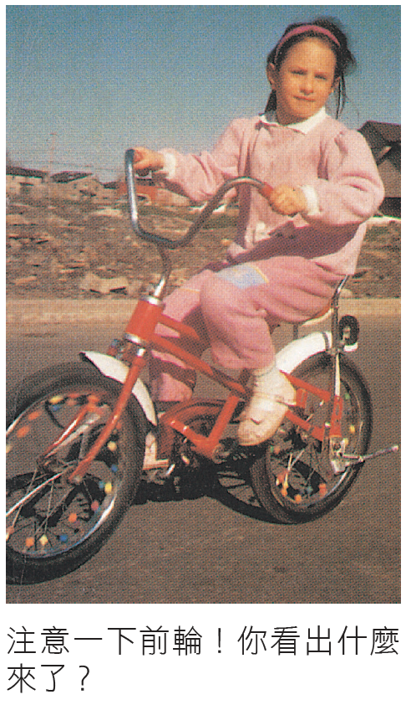
11.1 轉動運動學

Slide 20
例題 11.1
一輪半徑 30 cm 的車 10 秒內由靜止到 108 km/h。求：(a) 輪的角加速度為何？(b) 轉了幾圈？(沒有滑動)；(c) 當車速為 108 km/h 時輪邊之點對輪心的徑向加速度為何？
解

Slide 21
練習題1
一半徑 20 cm 的飛輪由靜止開始轉動，其角加速度為 60 rad/s²，求：(a) 輪邊上之點在 0.15 秒後的線加速度；(b) 在 0.25 秒內所繞的圈數。

Slide 22
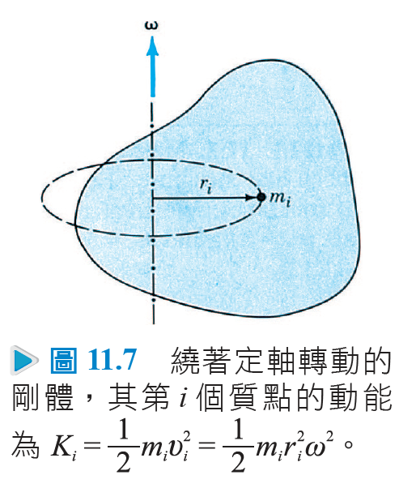
11.2 轉動動能及轉動慣量
圖 11.7 為一任意形狀的剛體繞一定軸(位置及指向均固定)轉動。
物體由質量 m_{i} 距軸 r_{i} 的各質點組成。注意 r_{i} 是質點到軸的垂直距離，而不是到原點的距離。

Slide 23
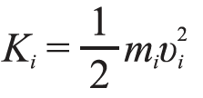
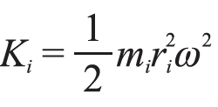
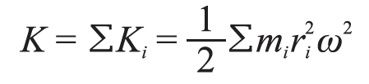
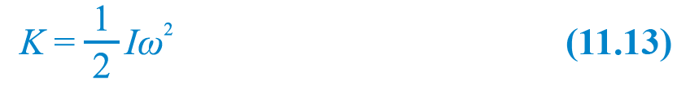
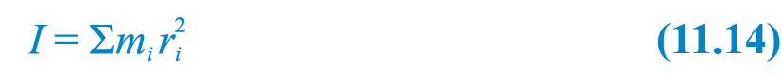
11.2 轉動動能及轉動慣量
第 i 個質點的動能為 。因所有的質點角速度均相同，又 υ_{i} ＝ ωr_{i}，故 。總動能為
可寫為如下型式 其中

Slide 24
11.2 轉動動能及轉動慣量
I 稱為對此給定軸的轉動慣量(moment of inertia，或稱慣性矩)。對定軸而言，它可視為純量。
I 的值和軸所在位置有關；即和質量如何相對於此軸分布有關。所以任一物體沒有唯一的轉動慣量;轉軸不同轉動慣量便不同。

Slide 25
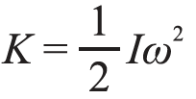
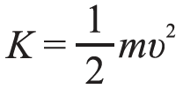
11.2 轉動動能及轉動慣量
當比較 和 這兩式時，可知轉動慣量概念類似於質量。即 I 在轉動運動中所扮演的角色和 m 在平移運動中的相同。
轉動慣量為物體的轉動慣性的一個量值，它反抗角速度的改變。

Slide 26
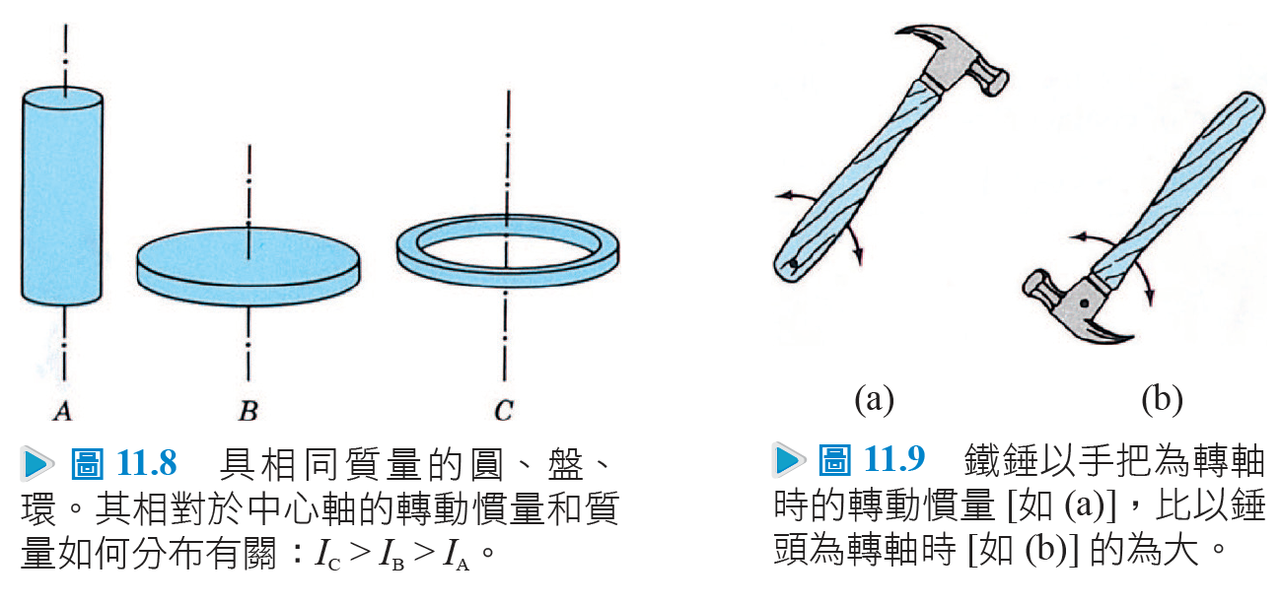
11.2 轉動動能及轉動慣量

Slide 27
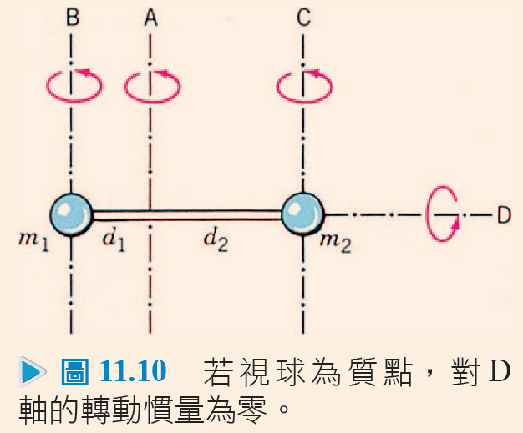
例題 11.2
許多分子為簡單的雙原子，它們有啞鈴般的構造。我們求它對四個轉軸的轉動慣量。視物體為質點，且如圖 11.10，m₁ = 3 kg，m₂ = 5 kg，而 d₁ = 1 m，d₂ = 2 m。
解

Slide 28
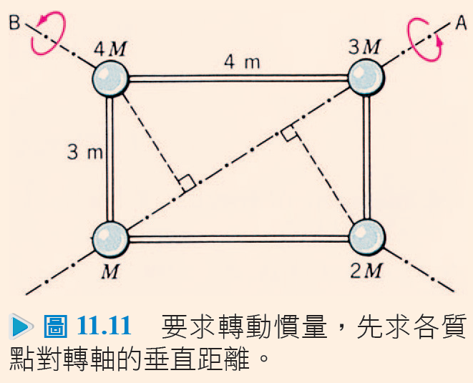
例題 11.3
四個質點位於一長 3 m 及寬 4 m 長方形的角落上，如圖 11.11 所示。求對每一對角線的轉動慣量。取 M = 1 kg。
解

Slide 29
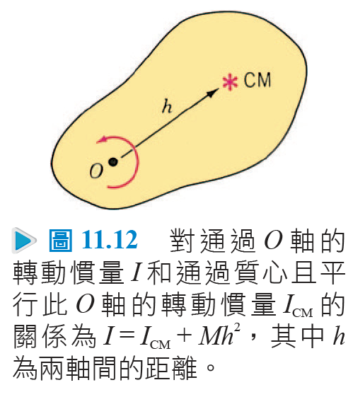
11.2 轉動動能及轉動慣量
圖 11.12 為一剛體繞一垂直距質心 h 處的軸轉動。

Slide 30
11.2 轉動動能及轉動慣量
由 10.8 式可知物體的動能有兩項，K ＝ K_{CM} + K_{rel}。
第一項為質心運動的動能， K_{rel} 為相對於質心運動的動能。
已知轉動中的物體，其內部各點對其他內部任一點的角速度均相同，特別是，雖然物體為對 O 軸轉動，但其對質心的角速度仍是 ω。

Slide 31
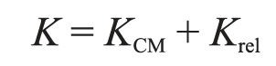
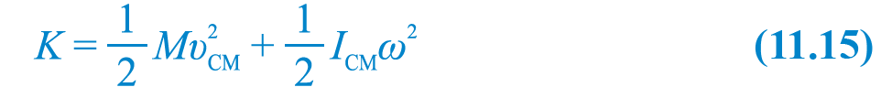
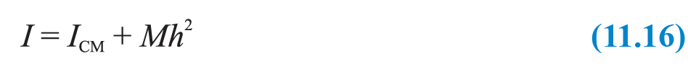
11.2 轉動動能及轉動慣量
因此，繞著定軸轉動的物體其總動能為 或 其中
上式稱為平行軸定理(parallel axis theorem)，由此式可知對任一轉軸的轉動慣量 I 與對平行此軸且通過質心的轉軸的轉動慣量 I_{CM}，兩者之間的關係。

Slide 32
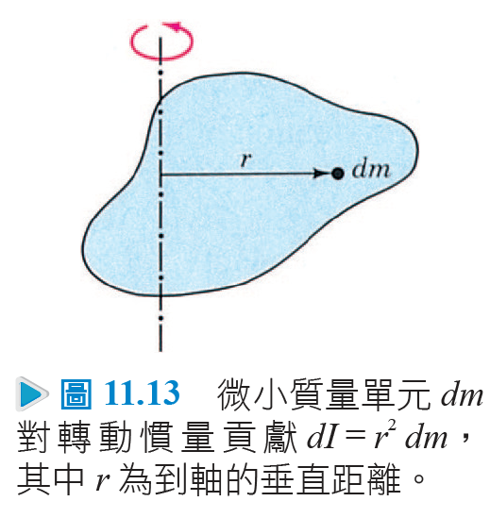
11.3 連續體的轉動慣量
當物體的質量為連續分布時，對個別質點求和的 I = Σ m_{i}r_{i}² 必須改用積分。我們必須對各個無限小質量單元 dm，如圖 11.13 中，對轉動慣量的貢獻 dI ＝ r² dm 求和。

Slide 33
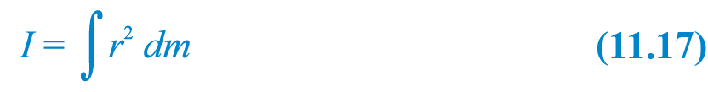
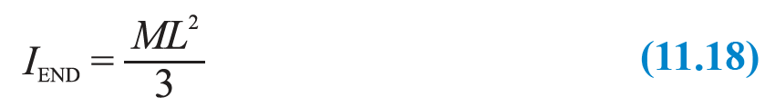
11.3 連續體的轉動慣量
每個小質量單元的選擇方式為使其上所有點到轉軸的垂直距離均相同。整個物體的轉動慣量為
幾種物體具特殊形狀的轉動慣量：
一細棒長 L 質量 M 以其一端為轉軸，棒垂直於此軸轉動，如圖 11.14。

Slide 34
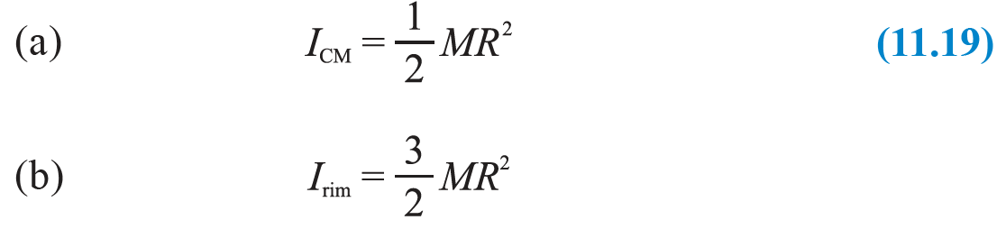
11.3 連續體的轉動慣量
半徑為 R 的圓盤或實心圓柱對下列各軸的轉動慣量：
(a)通過中心且垂直於盤面，如圖 11.15a；
(b)在盤邊且垂直於盤面，如圖 11.15b。

Slide 35
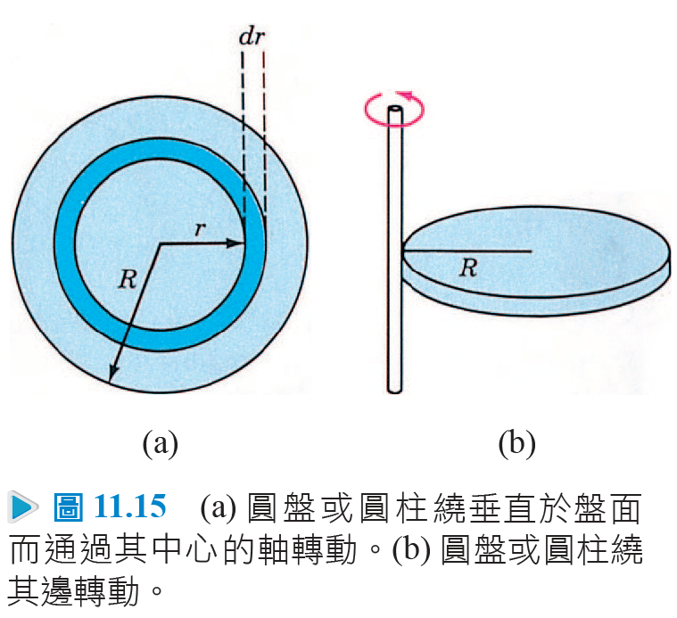
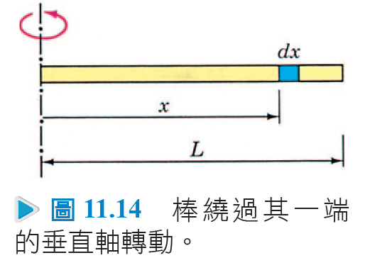
11.3 連續體的轉動慣量

Slide 36
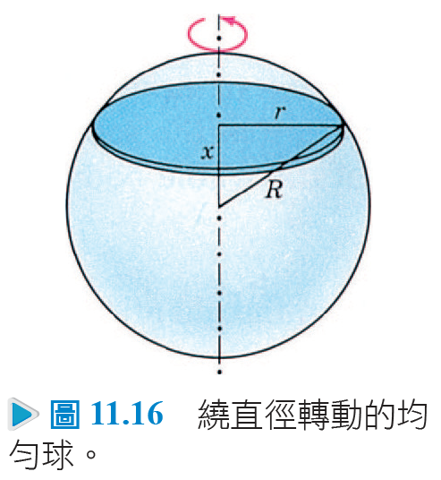
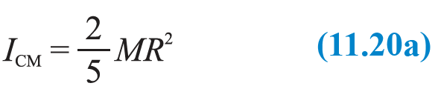
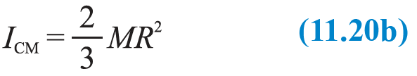
11.3 連續體的轉動慣量
3. 一質量 M 半徑 R 的實心球對其直徑的轉動慣量，如圖11.16。
4. 一質量 M 半徑為 R 的球殼對其直徑的轉動慣量

Slide 37
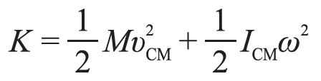
11.4 轉動運動之力學能守恆
剛體轉動的問題也適用力學能守恆律。由 11.15 式，我們可知繞著定軸旋轉的剛體其總動能為
若物體只滾不滑，則由 11.12 式知 υ_{CM} ＝ ωR。

Slide 38
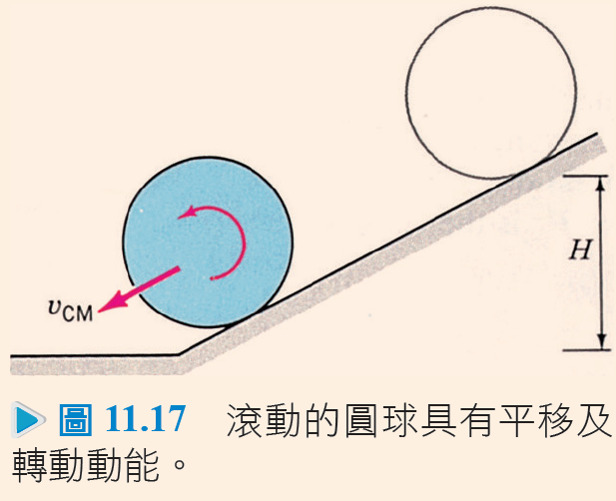
例題 11.4
一實心球及圓盤在如圖11.17 的斜面上在同點釋放，它們只滾不滑在底部時誰的速率較大。設無任何消耗力。
解

Slide 39
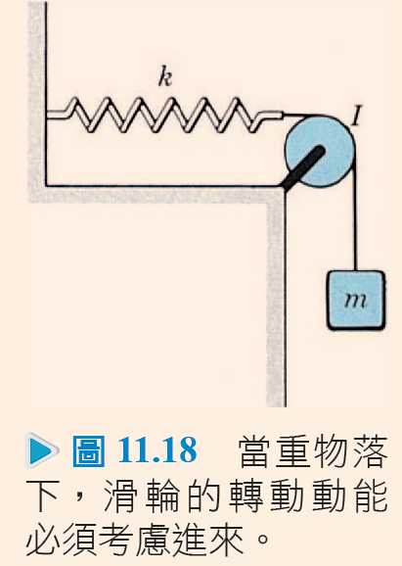
例題 11.5
一質量 m = 4 kg 的物塊經由一根繩子跨過 M = 8 kg 的滑輪後接到一條彈簧(k = 32 N/m)，如圖 11.18。若系統初為靜止，彈簧未伸長。求當物體下落 1 m 時的速率。視滑輪為圓盤， 。
解

Slide 40
11.5 力矩
當牛頓第二定律用於轉動中的物體時，引入力矩(torque)可使分析大量簡化。力引起線加速度；而力矩引起角加速度。
為了用槓桿舉起一石塊，如圖 11.19，必須施一力。力作用的效果和其方向及距支點的距離皆有關。
一力相對於一轉軸或支點的「轉動能力」稱為力矩。圖 11.20 為兩不等重物體分別吊在一平衡棒的兩邊。

Slide 41


11.5 力矩

Slide 42

11.5 力矩
阿基米德(Archimedes) 知道其平衡條件為 r₂/r₁ ＝ F₁/F₂，或
rF 即為力 F 對此支點的力矩，顯然力矩和距支點的距離成正比。

Slide 43
11.5 力矩
達文西(Leonardo da Vinci)推廣力矩的觀念至作用力不須垂直於槓桿。
圖 11.21 一力要使一端有支點的棒子轉動，力平行於棒子的分量只是在拉支點，故只有垂直分量才有轉動的效用。
因此力矩為 rF⊥，稱為力臂(lever arm)來考慮力矩。力臂為原點(支點)到作用力的延長線(向前或向後沿長皆可)的垂直距離。力矩也等於 r⊥F。

Slide 44

11.5 力矩

Slide 45
11.5 力矩
由圖中可看出 r⊥= r sin θ 且 F⊥= F sin θ，故 r⊥F 及 rF⊥ 相等：
力作用於距原點 r 處的力矩定義為： 其中 θ 為向量 r 及 F 的夾角。力矩的SI單位為 N· m。

Slide 46

例題 11.6
三力 F₁、F₂、F₃ 作用於同一棒上距支點分別為 r₁、r₂、r₃ ，如圖 11.22a 所示，求各力所施之力矩。
解

Slide 47


11.6 剛體的轉動動力學(定軸)
圖 11.23 為一繞著定軸轉動的剛體，其中 F_{i} 為施於其上第 i 質點(質量 m_{i})的淨力。F_{i} 平行於軸的分量均被支持物的反作用力抵消。
同理任何徑向的力也抵消。故只剩切線分量 F_{it} 可加速質點。

Slide 48



11.6 剛體的轉動動力學(定軸)
我們可用 11.11 式，a_{t} ＝αr 來求角加速度與線加速度的關係。因此第二定律，F_{i} ＝ ma_{i} 成為
對轉軸質點所受力矩為
將作用在所有質點上的力矩求和，可得 其中 τ = Στ_{i} 為物體所受淨外力矩，而 I = Σm_{i}r _{i}² 為對此軸的轉動慣量。

Slide 49
11.6 剛體的轉動動力學(定軸)
11.23 式和 F ＝ Ma 型式相同。因此力矩在轉動運動中的概念與力在平移運動中類似：力矩引起角加速度而力引起線加速度。

Slide 50

例題 11.7
質量 M = 2 kg、半徑 40 cm 的飛輪以 600 rpm(圈 / 每分鐘)無阻力轉動。其轉動慣量為 。一剎車徑向地向內施一 F = 10 N 的力，如圖 11.24。若摩擦係數為 μ_{k} = 0.5，問在停止前轉了幾圈？
解

Slide 51

例題 11.8
一盤狀滑輪質量 M = 4 kg、半徑 R = 0.5 m，如圖 11.25 所示，無阻力地繞一水平軸轉動。在輪邊緊繞著一繩下端吊著一質量 m = 2 kg 的物體。(a) 在物體釋放 3 s 後滑輪角速度為何？(b)求物體掉下來 1.6 m 時的速率。系統初始為靜止。
解

Slide 52
例題 11.9
一 40 N．m 的力矩作用於一轉動慣量為 10 kg．m² 的輪上 5 s 之後除去。(a) 輪角加速度為何？(b) 若其開始為靜止，在 10 s 內轉了幾圈？
解

Slide 53

例題 11.10
一均勻棒長 L 質量 M，一端接在無摩擦支點。(a) 當其與鉛直線夾 θ 角時，其角加速度為何？(b) 當棒水平時，棒自由端的切線線加速度為何？支點在一端的均勻細棒其轉動慣量為 。
解

Slide 54

11.7 功及功率
圖 11.27 為一剛體繞過 O 且垂直紙面的定軸轉動。其受一外力 F 作用，其可分解為一徑向分量 F_{r} 及切線分量 F_{t}。

Slide 55

11.7 功及功率
在一無限小時間 dt 內，受力的點運動了一小圓弧長 r dθ。此切線分量所做的功為
因τ = F_{t} r 由瞬時功率的定義，P = dW/dt，用於上式得
和 P = Fυ 相似。

Slide 56


11.7 功及功率
為了導轉動運動的功能定理，將力矩以較方便形式表出。由鍊鎖律
接著用 dW = τ dθ = Iω dω 並積分得轉動運動的功能定理
一力矩對一繞著定軸轉動的剛體所作的功導致其轉動動能變化。

Slide 57
例題 11.11
一轉動慣量為 45 kg．m² 的輪子在 10 s 內由 20 rpm 加速到 100 rpm。其所需的平均功率為何？
解

Slide 58

本章摘要

